Slide 1
Informace z oblasti lesního hospodářství
Ing. Václav Lidický
ředitel Odboru hospodářské úpravy a ochrany lesa
Ministerstvo zemědělství ČR

Slide 2
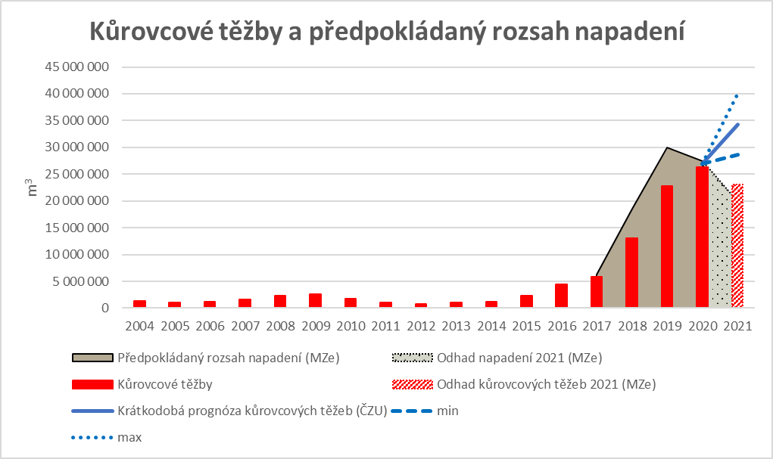
Vývoj kůrovcové kalamity

Slide 3
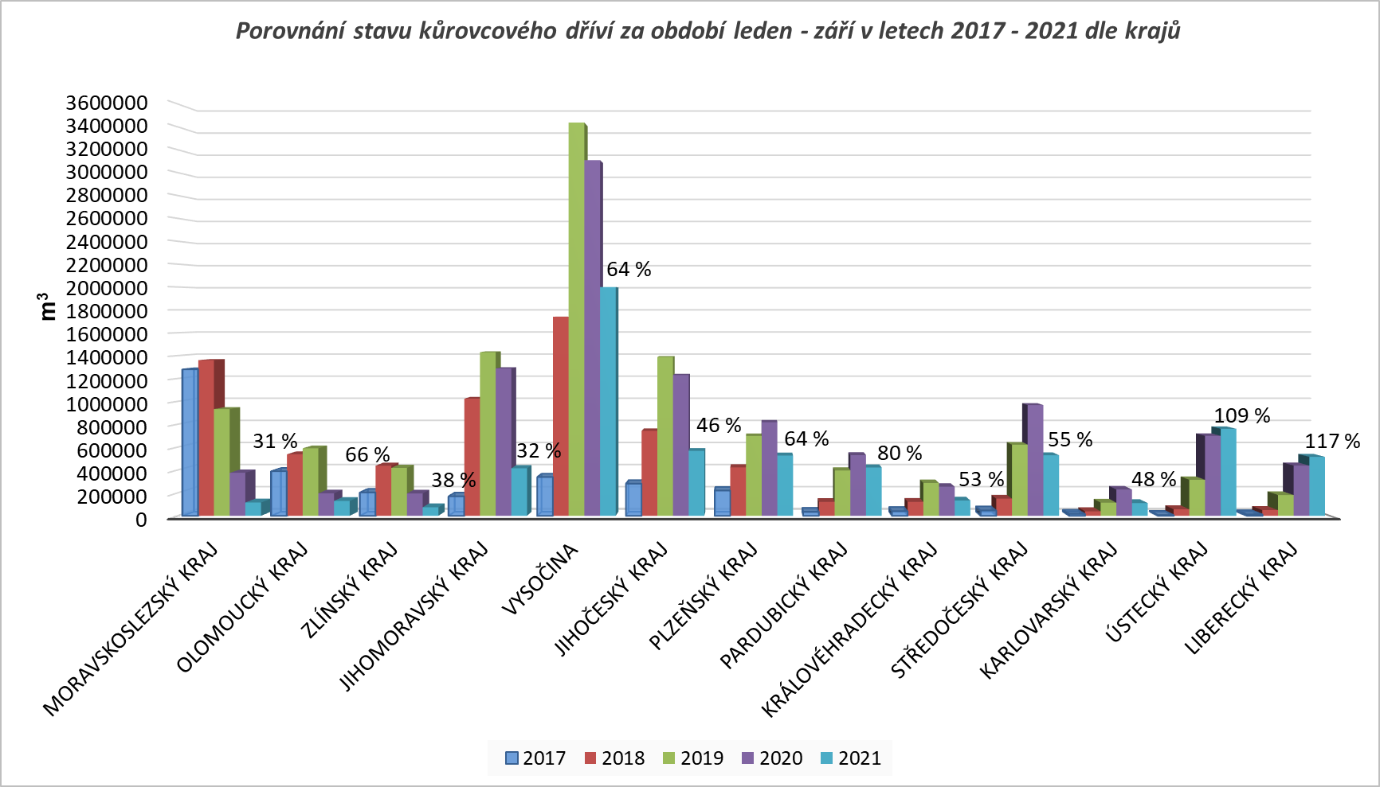
Vývoj kůrovcové kalamity
Pouze údaje LČR a drobných vlastníků, kterým LČR vykonávají funkci OLH (celkem cca 53 % území).
(kůrovcové těžby + evidovaný nezpracovaný zůstatek)

Slide 4
Limity pro řešení kůrovcové kalamity
Nárůst průměrné teploty a častý výskyt extrémů
Stále vysoká populační hustota kůrovců
Rozdíl v odpovědnosti přístupu k ochraně lesa
Zvětšování rozsahu kalamitních holin
Zajištění financování lesního hospodářství
Nedostatek pracovních sil v lesním hospodářství
Přípravky na ochranu lesa (?)
Roky 2020 a 2021 příznivé, 2022??
Cíl: tlumení kůrovcové kalamity a obnova holin

Slide 5
Povinnosti vlastníka lesa
Dle zákona 289/1995 Sb., §32
odst. 1: „Vlastník lesa je povinen provádět taková opatření, aby se předcházelo a zabránilo působení škodlivých činitelů na les, zejména:
zjišťovat a evidovat výskyt a rozsah škodlivých činitelů a jimi působených poškození důležitých pro pozdější průkaznost provedených opatření; při zvýšeném výskytu neprodleně informovat místně příslušný orgán státní správy lesů a provést nezbytná opatření,
preventivně bránit vývoji, šíření a přemnožení škodlivých organismů,
odst. 3: „Při vzniku mimořádných okolností a nepředvídaných škod v lese (větrné a sněhové kalamity, přemnožení škůdců, nebezpečí vzniku požárů v období sucha apod.) je vlastník lesa povinen činit bezodkladná opatření k jejich odstranění a pro zmírnění jejich následků.
Kontrola ze strany státní správy lesů, možnost uložení opatření, popř. pokut
Nesplnění opatření uloženého rozhodnutím orgánu státní správy lesů (až 100.000,- Kč)
Neplnění opatření k ochraně lesa, především nedodržení přednostního zpracování těžby nahodilé (až 1 mil. Kč)
Vlastníku lesa jsou k dispozici:
Odborný lesní hospodář
Lesní ochranná služba – mj. možnost školení pro vlastníky lesů, OLH, SSL

Slide 6
Role ministerstva zemědělství
Příprava a úprava související legislativy
Uvolnění rukou vlastníkům lesa
Vytvoření podmínek pro úspěšnou a perspektivní obnovu kalamitních holin
Finanční podpora

Slide 7
legislativní Opatření Ministerstva v r.2021
novela Nařízení vlády č.30/2014 Sb., (předpokládaná účinnost od 1. 1. 2022)
vyhláška nahrazující vyhl. č. 139/2004 Sb., (předpokládaná účinnost od 1. 1. 2022)
vyhláška o LHE č. 202/2021 Sb., (účinnost od 1. 1. 2022)
nová vyhláška nahrazující vyhl. č. 285/2013 Sb., CESNAP (ve fázi MPR)
novela vyhl. č. 84/1996 Sb., o LHP (ve fázi MPR)
nová vyhláška nahrazující vyhl. č. 335/2006 Sb., Náhradová vyhláška (ve fázi společně připraveného návrhu s MŽP a SVOL). Další postup čeká na dokončení obdobných úprav legislativy ve vztahu k zemědělskému hospodaření. MŽP vyžaduje synchronizovaný legislativní proces u obou předpisů.

Slide 8
Vyhláška č. 202/2021 Sb.
Platnost vyhlášky od 21. 5. 2021
Účinnost vyhlášky od 1. 1. 2022
V praxi to znamená, že souhrnné údaje LHE za letošní rok (2021) budou předávány v roce 2022 již podle této vyhlášky.
Byl vydán ISLHE, který definuje širší rozsah položek LHE než uvádí přílohy č. 1 a 2 vyhlášky (tzv. povinné a nepovinné položky).
Od 1. 1. 2022 bude spuštěn IS pro LHE, který umožní digitalizované předávání souhrnných údajů LHE a administraci předaných dat.
Na žádost SVOL je připravován nepovinný vzor tiskopisu (formuláře) pro vedení LHE u vlastníků či OLH.
Připravovaná vyhláška nahrazující vyhl. č. 285/2013 Sb., CESNAP (ve fázi MPR) povinnost předávání údajů vztahuje pouze na subjekty s LHP a tato povinnost je automaticky naplněna prostřednictvím předání souhrnných údajů LHE.

Slide 9
Nová vyhláška nahrazující vyhl. č. 139/2004 Sb.
předpokládaná účinnost od 1. 1. 2022
v současné době v LRV
Návrh upravuje zejména ustanovení týkající se podmínek přenosů semen a sazenic lesních dřevin z místa zdroje na místo použití. Zůstávají pouze pravidla přenosů, která mají zásadní vliv na stabilitu obnovovaných a nově zakládaných porostů a jejichž dodržování je nutné zajistit normativně. Zbytek řešen formou pozitivní motivace prostřednictvím státní dotační politiky (NV č. 30/2014 Sb.).
Návrh také nově upravuje definici obnoveného a zalesněného pozemku. Dále návrh vyhlášky uvádí do souladu přílohu č. 4 vyhlášky s novým druhovým spektrem stanovištně vhodných dřevin uváděným ve vyhlášce č. 298/2018 Sb. a upravuje tzv. minimální počty jedinců.

Slide 10
Nová vyhláška nahrazující vyhl. č. 139/2004 Sb.
Příloha č. 4 Minimální počty jedinců jednotlivých druhů dřevin v tis. kusech na jeden hektar pozemku při obnově lesních porostů a zalesňování pozemků prohlášených za pozemky určené k plnění funkcí lesa
Notes:
§2
(1) K umělé obnově lesa a zalesňování lze použít pouze reprodukční materiál stanovištně vhodných druhů lesních dřevin, který splňuje podmínky přenosu pro konkrétní místo výsadby podle § 1 a u něhož je doložen původ.
(2) Při zalesňování zajišťuje vlastník pozemku v součinnosti s odborným lesním hospodářem zpracování projektu zalesnění, který obsahuje skladbu dřevin podle druhů a jejich množství a který je přílohou žádosti o vydání rozhodnutí podle § 3 odst. 4 zákona.
(3) Počet a kvalita sadebního materiálu lesních dřevin, popřípadě jedinců z přirozené obnovy nebo síje jednotlivých druhů lesních dřevin se volí tak, aby bylo dosaženo zajištěného lesního porostu a současně byly vytvořeny předpoklady k dosažení stanovištně vhodné druhové skladby lesního porostu. Za stanovištně vhodné dřeviny jsou považovány ty druhy lesních dřevin, které na daném stanovišti plní funkce lesa. Jedná se zejména o dřeviny uvedené pro daný cílový hospodářský soubor v jiném právním předpise⁶⁾. Minimální počty jedinců jednotlivých druhů dřevin na jeden hektar pozemku při obnově lesa a zalesňování jsou uvedeny v příloze č. 4 k této vyhlášce.
(4) Za zalesněný je pozemek, nově prohlášený za pozemek určený k plnění funkcí lesa, považován tehdy, roste-li na něm alespoň 90 % minimálního počtu životaschopných jedinců stanovištně vhodných dřevin, rovnoměrně rozmístěných po ploše.
(5) Za obnovený je pozemek považován tehdy, roste-li na něm alespoň 60 % minimálního počtu životaschopných jedinců stanovištně vhodných dřevin, rovnoměrně rozmístěných po ploše.
(6) Povinnost naplnit závazné ustanovení minimálního podílu melioračních a zpevňujících dřevin podle § 24 odst. 2 zákona při obnově porostu musí být splněna nejpozději na konci lhůty určené pro zajištění podle § 31 odst. 6 zákona.
(7) Rovnoměrné rozmístění jedinců po ploše nemusí být dodrženo při obnovách horských lesů v osmém a devátém stupni, u lesů nízkých a středních a dále v případech požadavků vyplývajících z funkčního zaměření lesa u kategorie lesů ochranných a u kategorie lesů zvláštního určení. Rovnoměrné rozmístění jedinců po ploše nemusí být také dodrženo na kalamitní holině, která svými rozměry překračuje přípustnou velikost holé seče uvedenou v § 31 odst. 2 zákona a je obnovována pomocí dřevin základních přípravných.
(8) Za zajištěný je lesní porost vzniklý zalesňováním nebo obnovou lesa považován při splnění těchto podmínek:
a) jedinci jsou po ploše rovnoměrně jednotlivě nebo skupinovitě rozmístěni a jejich počet je alespoň 80 % minimálního počtu pro obnovu nebo zalesnění uvedeného v příloze č. 4 k této vyhlášce,
b) jedinci vykazují trvalý výškový přírůst a
c) jedinci jsou odrostlí negativnímu vlivu buřeně a nejsou výrazně poškozeni.
(9) Pro umělou obnovu lesa a zalesňování se použije vegetativně množený reprodukční materiál pouze tehdy, vyhovuje-li požadavkům na kategorii selektovaného nebo kvalifikovaného reprodukčního materiálu, popřípadě testovaného reprodukčního materiálu, při zachování dostatečného zastoupení klonů.

Slide 11
Nová vyhláška nahrazující vyhl. č. 139/2004 Sb.
K § 1 příloha č. 1
Pravidla přenosů reprodukčního materiálu lesních dřevin mezi přírodními lesními oblastmi v rámci České republiky
PLO 1 - 34 jsou řazeny do Hercynské oblasti, PLO 35 - 41 jsou řazeny do Karpatské oblasti.
Přenos reprodukčního materiálu lesních dřevin mezi Hercynskou a Karpatskou oblastí není přípustný až na tyto výjimky:
Vzájemný přenos mezi Hercynskou a Karpatskou oblastí je přípustný pouze mezi bezprostředně sousedícími PLO.
V případě buku lesního je přípustné přenášet reprodukční materiál z Karpatské do Hercynské oblasti bez omezení.
V případě hospodářsky významných introdukovaných dřevin Douglasky tisolisté a Jedle obrovské je přenos v rámci České republiky (PLO 1 - 41) bez omezení.
Notes:
§1
(1) Přenosem reprodukčního materiálu lesních dřevin se rozumí přenos z místa zdroje na místo použití při umělé obnově lesních porostů a zalesňování pozemků prohlášených za pozemky určené k plnění funkcí lesa.
(2) Nelze-li krýt potřebu reprodukčního materiálu v rámci stejné přírodní lesní oblasti¹⁾, lze provádět jeho přenos za dodržení pravidel uvedených v příloze č. 1 k této vyhlášce.
(3) Přenos lze provádět v rámci výškových pásem určených lesními vegetačními stupni²⁾. Nelze–li krýt potřebu reprodukčního materiálu v rámci daného stupně, lze provádět jeho přenos způsobem uvedeným v příloze č. 2 k této vyhlášce.
(4) Pravidla použití dovezeného reprodukčního materiálu douglasky tisolisté a jedle obrovské ze Spojených států amerických a Kanady jsou uvedena v příloze č. 3 k této vyhlášce.
(5) Nelze-li krýt potřebu reprodukčního materiálu v rámci přenosů podle odstavců 2 až 3, může Ministerstvo zemědělství na základě odborného stanoviska, zpracovaného na jeho žádost, udělit výjimku pro použití semenného materiálu ze stanovištně vhodných uznaných zdrojů států Evropské unie. Požadavky na kvalitu uznaných zdrojů reprodukčního materiálu mimo území České republiky musí odpovídat kritériím uvedeným v jiném právním předpise ³⁾.
(6) Použití reprodukčního materiálu pocházejícího ze semenných sadů, rodičů rodiny, ortetů, klonů nebo směsí klonů musí splňovat podmínky stanovené v rozhodnutí nebo dokladu o uznání zdroje reprodukčního materiálu podle jiného právního předpisu⁴⁾.
(7) Pravidla pro použití reprodukčního materiálu pro obnovu lesa v genových základnách vyhlášených podle jiného právního předpisu⁵⁾ nejsou v zájmu zachování a reprodukce domácího genofondu lesních dřevin v těchto územích touto vyhláškou dotčena.

Slide 12
přenosy RM nově v nařízení vlády č. 30/2014 Sb.
Pravidla nad rámec požadavků vyhlášky (pro Kraj Vysočina)
SM
BO
Do PLO č. | Dle platné vyhlášky z PLO | Dle nové vyhlášky z PLO
10 | 3, 4, 6, 7, 8, 9, 15, 16 | 3, 4, 6, 7, 8, 9, 12, 15, 16, 17, 31
16 | 0 | 30, 31, 33, 40, 10, 15
33 | 16, 30, 31 | 16, 30, 31, 35
Do PLO č. | Dle platné vyhlášky z PLO | Dle nové vyhlášky z PLO
10 | 15 | 15
16 | 11, 13, 30, 31, 33 | 11, 13, 30, 31, 33
33 | 16, 30, 31 | 16, 30, 31, 35
Notes:
§1
(1) Přenosem reprodukčního materiálu lesních dřevin se rozumí přenos z místa zdroje na místo použití při umělé obnově lesních porostů a zalesňování pozemků prohlášených za pozemky určené k plnění funkcí lesa.
(2) Nelze-li krýt potřebu reprodukčního materiálu v rámci stejné přírodní lesní oblasti¹⁾, lze provádět jeho přenos za dodržení pravidel uvedených v příloze č. 1 k této vyhlášce.
(3) Přenos lze provádět v rámci výškových pásem určených lesními vegetačními stupni²⁾. Nelze–li krýt potřebu reprodukčního materiálu v rámci daného stupně, lze provádět jeho přenos způsobem uvedeným v příloze č. 2 k této vyhlášce.
(4) Pravidla použití dovezeného reprodukčního materiálu douglasky tisolisté a jedle obrovské ze Spojených států amerických a Kanady jsou uvedena v příloze č. 3 k této vyhlášce.
(5) Nelze-li krýt potřebu reprodukčního materiálu v rámci přenosů podle odstavců 2 až 3, může Ministerstvo zemědělství na základě odborného stanoviska, zpracovaného na jeho žádost, udělit výjimku pro použití semenného materiálu ze stanovištně vhodných uznaných zdrojů států Evropské unie. Požadavky na kvalitu uznaných zdrojů reprodukčního materiálu mimo území České republiky musí odpovídat kritériím uvedeným v jiném právním předpise ³⁾.
(6) Použití reprodukčního materiálu pocházejícího ze semenných sadů, rodičů rodiny, ortetů, klonů nebo směsí klonů musí splňovat podmínky stanovené v rozhodnutí nebo dokladu o uznání zdroje reprodukčního materiálu podle jiného právního předpisu⁴⁾.
(7) Pravidla pro použití reprodukčního materiálu pro obnovu lesa v genových základnách vyhlášených podle jiného právního předpisu⁵⁾ nejsou v zájmu zachování a reprodukce domácího genofondu lesních dřevin v těchto územích touto vyhláškou dotčena.

Slide 13
Novela vyhl. č. 84/1996 Sb., o LHP
předpokládaná účinnost od 1. 1. 2022
v současné době je v procesu MPR
návrh doplňuje chybějící ustanovení vyhlášky pro zjišťování stavu lesa na inventarizačních plochách a odstraňuje některé její nedostatky.
na současných způsobech provádění metod HUL se nic nemění. Využití nově doplněného postupu je pouze na volbě vlastníka.
nová úprava není vázaná na nějaký hospodářský způsob či tvar lesa.
v příštím roce bude provedena úprava ISLH a edukační aktivity ve vztahu k orgánům státní správy lesů.

Slide 14
Obnova oprl
Probíhá od roku 2019.
V současné době je schváleno 10 OPRL pro PLO 39, 35, 23, 34, 38, 21, 9, 40, 14, 11.
Do konce roku se ještě plánuje schválit 7 OPRL pro PLO 41, 8, 2, 15, 1, 25, 30, 28 s platností od 1. 1. 2022.
Schválených OPRL se nijak nedotkne úprava nakládání s DG a MD ve smyslu tzv. „invazní novely“. Závazná stanoviska MŽP k zavádění GND jsou platná a budou případně revidována až v procesu provádění změny OPRL, pokud v PLO nastanou významné změny.
Pro nově obnovované OPRL po 1. 1. 2022 již bude návrh zastoupení DG a MD řešen mimo závazné stanovisko MŽP, běžným návrhem CDS.
Vyzývám veškeré vlastníky a správce lesů k aktivní účasti na procesu obnovy OPRL. Základní šetření pro PLO 16 bude konáno 31. 5. 2022.

Slide 15
Opatření obecné povahy
OOP k 3.4.2019 – zavedení Rajonizace, tzv. červené zóny; opatření k ponechání souší a obnově kalamitních holin
Rajonizace je účelové rozdělení území České republiky podle míry postižení jednotlivých částí území kůrovcovou kalamitou, za účelem zacílení mimořádných opatření.
Rajonizaci zpracovává Ústav pro hospodářskou úpravu lesů (ÚHÚL) s využitím metod dálkového průzkumu země. Rajonizace není statická, počítá se s její průběžnou aktualizací a na jejím základě i s rozhodováním o dalších mimořádných opatřeních.
Podrobnější informace k vymezení území nejhůře postiženého kalamitou (k rajonizaci) pro uplatnění speciálních opatření naleznete na internetových stránkách ÚHÚL:
http://www.uhul.cz/kdo-jsme/aktuality/904-rajonizace-uzemi-cr-pro-vymezeni-katastralnich-uzemi-s-mimoradnym-kalamitnim-stavem

Slide 16
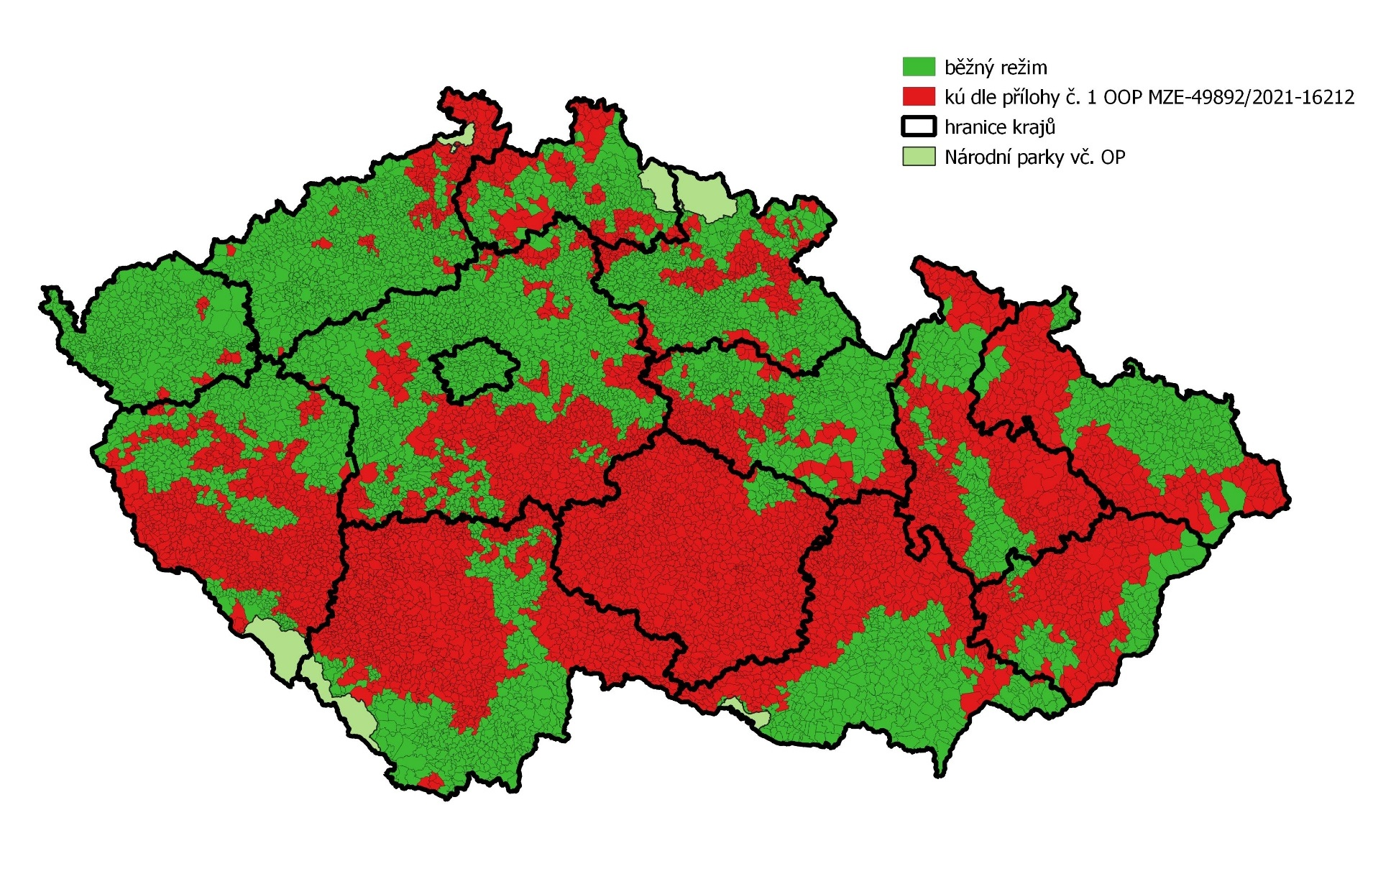
Opatření obecné povahy
Aktuální rozsah zE dne 14. 9. 2021

Slide 17
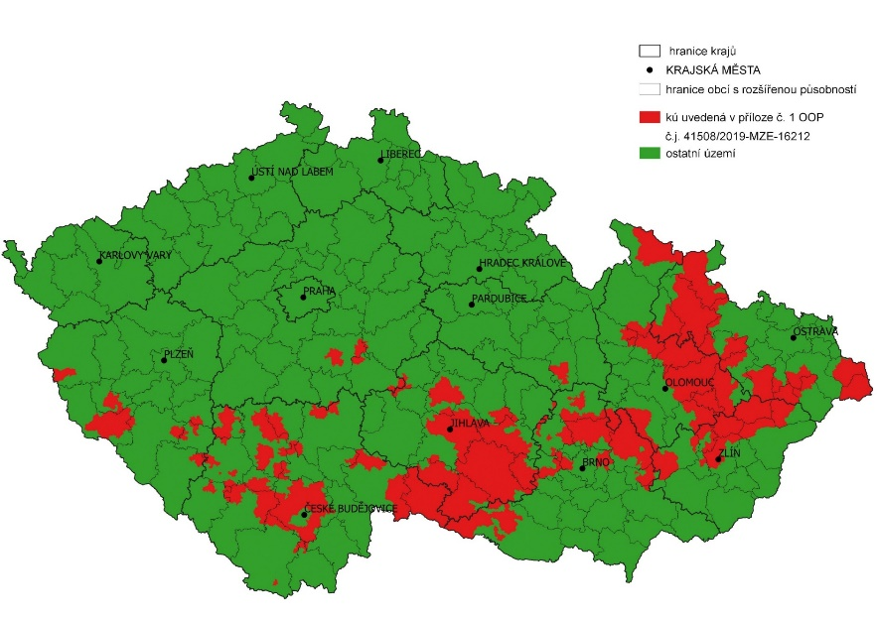
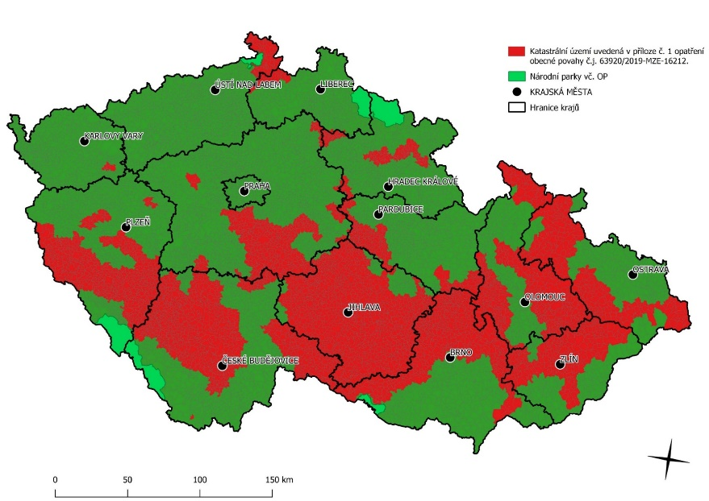
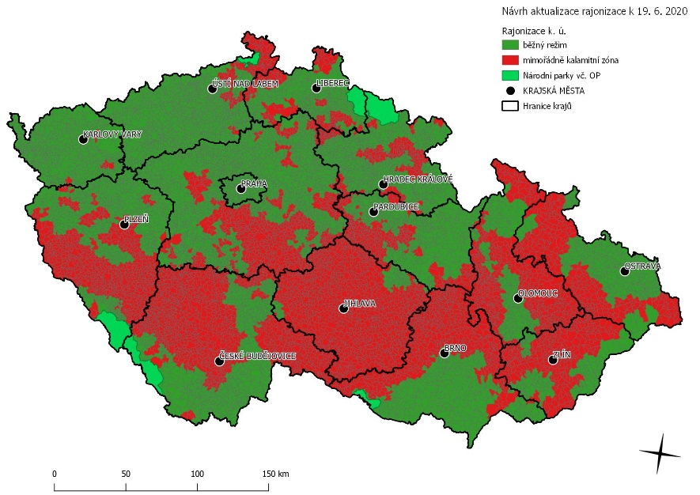
Opatření obecné povahy
VÝVOJ RAJONIZACE V ČASE
3.4.2019
30.8.2019
6.12.2019
27.7.2020

Slide 18
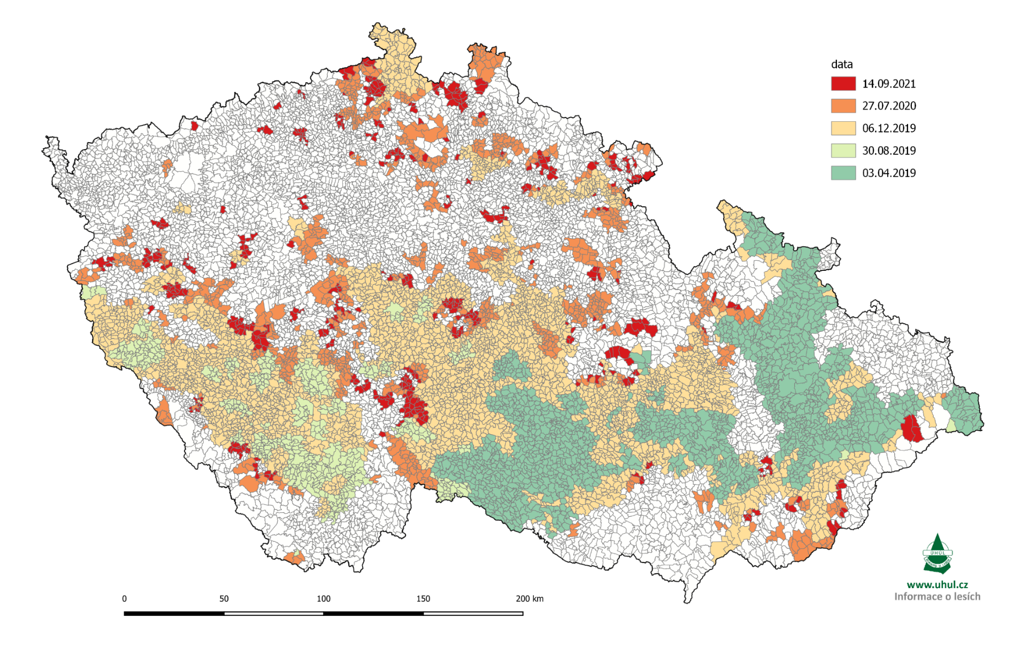
Opatření obecné povahy
VÝVOJ RAJONIZACE V ČASE

Slide 19
Opatření obecné povahy
AKTUÁLNÍ STAV
Opatření obecné povahy č.j. 17110/2020-MZE-16212 ze dne 3.4.2020 (OOP):
zrušilo všechna předchozí vydaná OOP a to:
OOP z 3. 4. 2019 pod č. j. 18918/2019-MZE-16212;
OOP z 30. 8. 2019 pod č. j. 41508/2019-MZE-16212;
OOP z 9. 12. 2019 pod č. j. 63920/2019-MZE-16212.
bylo zároveň již 2x doplněno:
OOP z 27. 7. 2020 pod č. j. 33784/2020-MZE-16212;
OOP z 14. 9. 2021 pod č. j. MZE-49892/2021-16212
umožňuje:
v rámci celého území ČR (s výjimkou lesů na území národních parků a jejich ochranných pásem)
odložení těžby sterilních souší,
prodloužení lhůt pro zalesnění a zajištění lesních porostů
uvolnění platných pravidel pro používání reprodukčního materiálu lesních dřevin k zalesňování (s výjimkou smrku ztepilého).
v rámci vybraných katastrálních území /=červená zóna/
ustoupení od realizace neefektivních obranných opatření (lapače, lapáky) x povinnost aktivně vyhledávat a asanovat!!
ponechání nezalesněných pruhů v rámci kalamitních holin nad 2 ha

Slide 20
Další OPATŘENÍ
U LČR zastavení jiných než nahodilých těžeb s výjimkou nezbytných výchovných zásahů do 40 let, rozvolněno v říjnu 2021
Opatření pro zvýšení kapacity v silniční a železniční dopravě
Katalog skládkovacích míst
Program Ukrajina
Asanace kůrovcového dříví - vydána výjimka na dobu 2 x 120 dnů pro použití neregistrovaného přípravku EDN (ethandinitril) vhodného pro velkoobjemovou asanaci (pro r. 2022 bude uvážena)
Generel obnovy lesních porostů po kalamitě – www.uhul.cz

Slide 21
Děkuji za pozornost Lesu Zdar
Václav Lidický
Vaclav.lidicky@mze.cz

